Slide 1
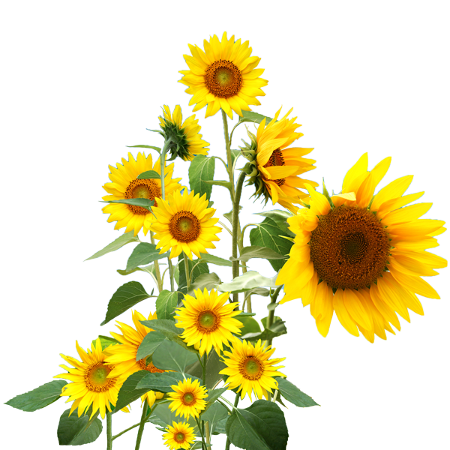
আজকের পাঠে সবাইকে ফুলের শুভেচ্ছা।

Slide 2
পরিচিতি
শিক্ষক
নামঃমোছাঃশাহিনা আক্তার
পদবীঃসহকারী শিক্ষক
মাঝের গাঁও সরকারি প্রাথমিক বিদ্যালয়
কোম্পানিগঞ্জ, সিলেট।
০১৭৪৮২৩৬৭৩৮
পাঠঃ
শ্রেণিঃচতুর্থ
বিষয়ঃবাংলা শিরোনামঃবাওয়ালিদের গল্প
পাঠ্যাংশঃসুন্দরবনে বিভিন্ন------ -মাছ,কুমির ও হাঙর।
তারিখঃ২৫/০৮/২০২০খ্রিঃ

Slide 3
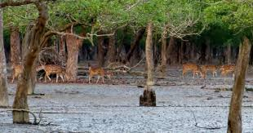
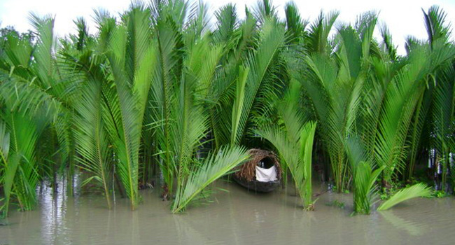
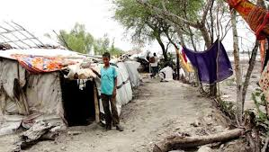
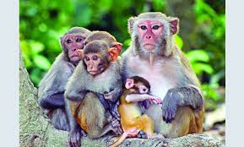
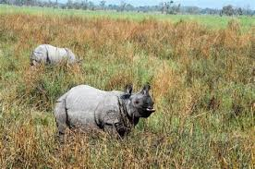
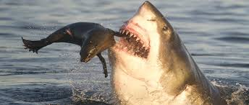
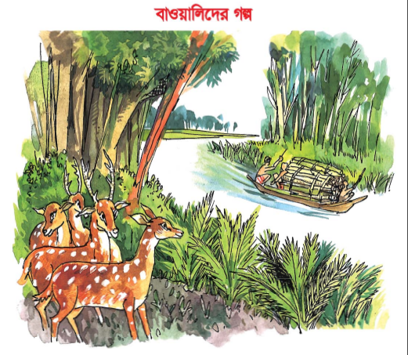

Slide 4
এসো বন্ধুরা প্রতি দিনের মতো আজ ও আমরা শুরুতে একটি নতুন শব্দের অর্থ ও বাক্য তৈ্রি শিখি।
আজকের নতুন শব্দ-
মাংসাশী
যে মাংস আহার করে
বাঘ হচ্ছে মাংসাশী প্রাণী।

Slide 5
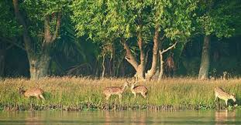
সুন্দরবনে বিভিন্ন ধরনের হাজার হাজার গাছ আছে।এই সব গাছ উপকূলীয় এলাকার জন্য প্রাকৃতিক ঢাল হিসেবে কাজ করে।এইজন্য ১৯৮৯ সাল থেকে সরকার সুন্দর বন থেকে কাঠ আহরণ নিষিদ্ধ করেছে।

Slide 6
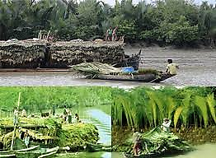
তবে সরকারের অনুমতি নিয়ে সুন্দরবন থেকে গোলপাতা সংগ্রহ করা যায়।
বন্ধুরা তোমরা কি বলতে পারবে যারা একাজ করে তাদেরকে কি বলে?
যারা একাজ করে তাদের কে বলা হয় বাওয়ালী।

Slide 7
বাওয়ালীদের জীবন খুবই কষ্টের। শুধু তাই নয় ,এই বনে আছে অনেক ভয়ঙকর প্রাণী।
তোমরা কি বলতে পারবে সুন্দরবনের ভয়ঙকর প্রাণী কোনটি?
বাঘ, বাঘ মাংসাশী প্রাণী।সে অন্য প্রাণী খেয়ে বাঁচে।
। যেমনঃহরিণ, বুনো শুয়োর, বানর ইত্যাদি
বাঘ মানুষকেও আক্রমণ করে।তাই সুন্দরবনে বাঘই মানুষের সবচেয়ে ভয়ের বিষয়।

Slide 8
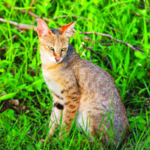
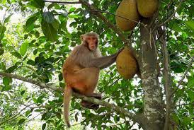
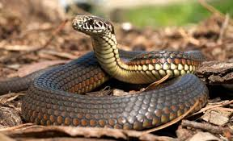
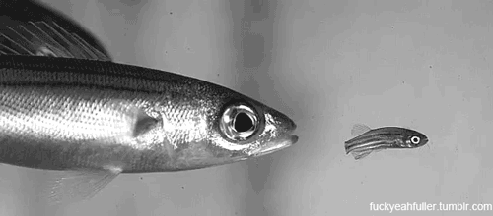
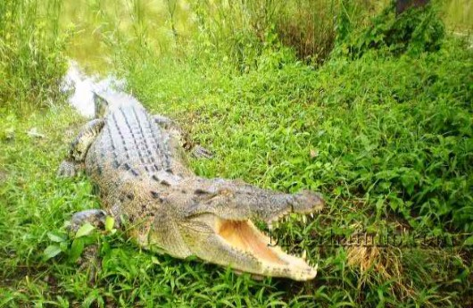
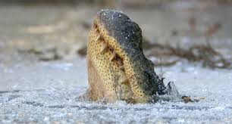
এই বনে বনবিড়াল, বুনোশুয়োর ,বানর, সাপ ।
আর পানিতে মাছ , কুমির, ও হাঙ্গর ।

Slide 9
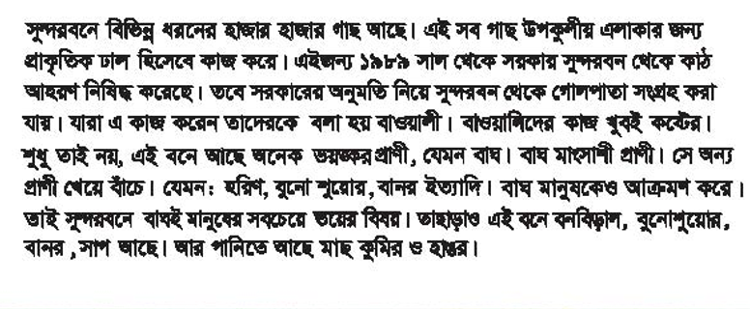
তোমাদের পাঠ্য বইয়ের ৫৭ পৃষ্টা বের কর।
শিক্ষক / শিক্ষার্থীর স্বরব পাঠ

Slide 10
দলীয় কাজ
এসো বন্ধরা আমরা এ পাঠ থেকে নতুন শব্দের অর্থ ও বাক্য তৈরি শিখি।
সংগ্রহ করা
আহরণ
বাওয়ালিরা সুন্দর বন থেকে গোলপাতা সংগ্রহ করে ।
বাওয়ালিরা খুব পরিশ্রম করে।
পরিশ্রম
খাটাখাটুনির কাজ ।
সুন্দর বনে যারা কাঠ কাঠে বিক্রি করে।
বাওয়ালিরা রোজ বনে এসে কাঠ কাটে।
বাওয়ালি
ভয়ঙ্কর
ভয়ানক/হিংস্র।
বাঘ খুব ভয়ঙ্কর প্রাণী ।

Slide 11
জোড়ায় কাজ
এসো বন্ধরা আমরা এ পাঠ থেকে যুক্ত বর্ণ ভেঙ্গে দুইটি করে নতুন শব্দ তৈরি করি।
নিষিদ্ধ
দ্ধ = দ ধ
যুদ্ধ, আবদ্ধ,
ভয়ঙ্কর
ঙ্ক =ঙ ক
অঙ্ক,হিমাঙক
কষ্ট
ষ্ট =ষ ট
বৃষ্টি, নষ্ট
বিভিন্ন
ন্ন = ন ন
কান্না, অন্ন

Slide 12
একক কাজ
এসো বন্ধরা আমরা এ পাঠ থেকে বিপরীত শব্দগুলো জেনে নেই।
মাংসাশী
দক্ষিণ
কষ্ট
সূর্য
তৃণভোজী
উত্তর
আনন্দ
চাঁদ

Slide 13
মূল্যায়ন প্রশ্নের উত্তর
# সরকার সুন্দরবন থেকে কাঠ আহরণ নিষিদ্ধ করেছে কেন?
# বাওয়ালি কারা ?
# সুন্দর বনে বাস করে এমন চারটি প্রাণির নাম লিখ।

Slide 14
এসো মিল করে নেই।
সুন্দর বনের গাছপালা উপকূলীয় এলাকার জন্য ঢাল হিসেবে কাজ করে। তাই সরকার সুন্দরবন থেকে কাঠ কাটা নিষিদ্ধ করেছে।
যারা সুন্দরবন থেকে কাঠকেটে বিক্রি করে তাদেরকে বাওয়ালী বলে।
বানর, সাপ, বনবিড়াল, বনোশুয়োর।

Slide 15
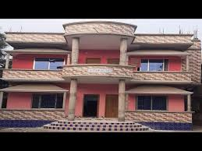
বাড়ির কাজ
বাওয়ালিদের জীবন সম্পর্কে পাচঁ টি বাক্য লিখি আনবে।

Slide 16
ধন্যবাদ সবাইকে ।সবাই ভালো থেকে।

